Slide 1

Md. Sohel Rana ,Senior Teacher(ICT), Email: sobujstate@gmail.com

Slide 2


পরিচিতি
শিক্ষক পরিচিতি
মোঃ সোহেল রানা
সিনিয়র শিক্ষক (আইসিটি)
রাজশাহী স্যাটেলাইট টাউন হাই স্কুল
মোবাইলঃ ০১৭১৯ ৪০২৬৭০
ইমেইলঃ sobujstate@gmail.com
পাঠ পরিচিতি
শ্রেণি: ১০ম
বিষয়: তথ্য ও যোগাযোগ প্রযুক্তি
অধ্যায়: ৬ষ্ঠ(পাইথনে কোড লিখার পদ্ধতি)
সময়: ৪5 মিনিট
Md. Sohel Rana ,Senior Teacher(ICT), Email: sobujstate@gmail.com

Slide 3
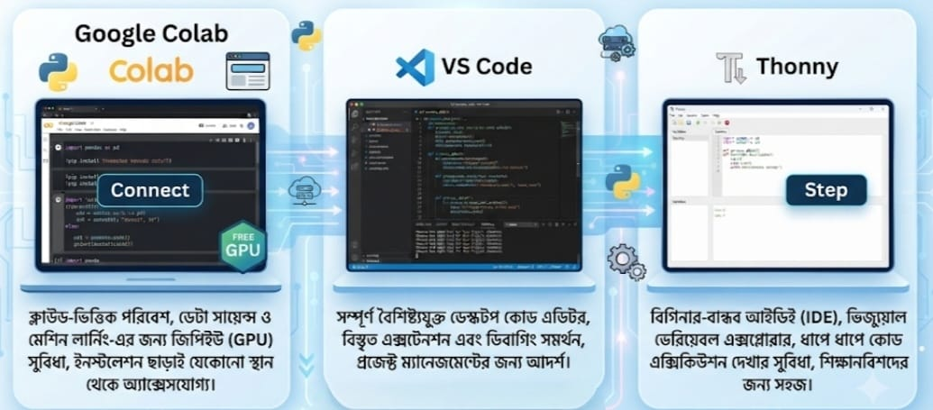
নিচের ছবিগুলো লক্ষ্য করি
Md. Sohel Rana ,Senior Teacher(ICT), Email: sobujstate@gmail.com

Slide 4
পাইথনে কোড লিখার পদ্ধতি
Md. Sohel Rana ,Senior Teacher(ICT), Email: sobujstate@gmail.com

Slide 5
এই পাঠ শেষে শিক্ষার্থীরা---
০১.Google Colab-এর ধারণা ব্যাখ্যা করতে পারবে।
০২.Colab Notebook তৈরি করতে পারবে।
০৩.Python কোড লিখে চালাতে পারবে।
০৪.সহজ সমস্যা সমাধানের প্রোগ্রাম তৈরি করতে পারবে।
Md. Sohel Rana ,Senior Teacher(ICT), Email: sobujstate@gmail.com

Slide 6
Google Colab কী?
Google Colab হলো একটি অনলাইন প্রোগ্রামিং পরিবেশ। এখানে কোনো সফটওয়্যার ইনস্টল না করেই প্রোগ্রাম লেখা ও চালানো যায়। এটি মূলত Python প্রোগ্রামিং শেখা ও অনুশীলনে ব্যবহৃত হয়।
Google Drive-এর সঙ্গে সহজে ব্যবহার করা যায়।
Md. Sohel Rana ,Senior Teacher(ICT), Email: sobujstate@gmail.com

Slide 7
Google Colab-এর বৈশিষ্ট্য
ইন্টারনেটের মাধ্যমে ব্যবহার করা যায়
Python প্রোগ্রাম চালানো যায়
আলাদা সফটওয়্যার ইনস্টল প্রয়োজন নেই
ফাইল সংরক্ষণ ও শেয়ার করা যায়
একই নোটবুকে কোড ও লেখা রাখা যায়
Md. Sohel Rana ,Senior Teacher(ICT), Email: sobujstate@gmail.com

Slide 8
Google Colab কীভাবে কাজ করে?
Google Account-এ লগইন
Google Colab ওপেন
New Notebook তৈরি
Code Cell-এ Python কোড লেখা
▶ Run বাটনে ক্লিক
ফলাফল দেখা
Md. Sohel Rana ,Senior Teacher(ICT), Email: sobujstate@gmail.com

Slide 9
Colab Notebook-এর অংশ
Google Colab Notebook-এ সাধারণত থাকে—
Code Cell — প্রোগ্রাম লেখার জন্য
Text Cell — লেখা বা ব্যাখ্যা দেওয়ার জন্য
Run Button — কোড চালানোর জন্য
Output Area — ফলাফল দেখার জন্য
Md. Sohel Rana ,Senior Teacher(ICT), Email: sobujstate@gmail.com

Slide 10
Google Colab-এ প্রথম Python প্রোগ্রাম
print("Hello, World!")
আউটপুট:
Hello, World!
Md. Sohel Rana ,Senior Teacher(ICT), Email: sobujstate@gmail.com

Slide 11
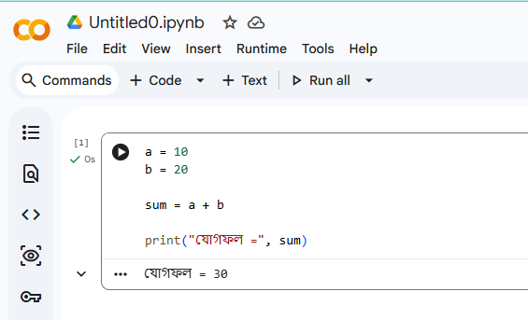
যোগ করার প্রোগ্রামঃ
a = 10
b = 20
sum = a + b
print("যোগফল =", sum)
আউটপুট:
যোগফল = 30
Md. Sohel Rana ,Senior Teacher(ICT), Email: sobujstate@gmail.com

Slide 12
জোড় ও বিজোড় সংখ্যা নির্ণয়ঃ
n = int(input("একটি সংখ্যা দাও: "))
if n % 2 == 0: print("সংখ্যাটি জোড়")
else: print("সংখ্যাটি বিজোড়")
Md. Sohel Rana ,Senior Teacher(ICT), Email: sobujstate@gmail.com

Slide 13
Google Colab-এর সুবিধা ও অসুবিধাঃ
সুবিধা:
যেকোনো কম্পিউটার থেকে ব্যবহার করা যায়
দ্রুত কোড চালানো যায়
কোড সংরক্ষণ করা যায়
সহজে শেয়ার করা যায়
অসুবিধা:
ইন্টারনেট প্রয়োজন
Google Account প্রয়োজন
ইন্টারনেট ধীর হলে সমস্যা হতে পারে
Md. Sohel Rana ,Senior Teacher(ICT), Email: sobujstate@gmail.com

Slide 14
একক কাজ
সময়ঃ ৫ মিনিট
Google Colab কী?
print() ফাংশনের কাজ কী?
Md. Sohel Rana ,Senior Teacher(ICT), Email: sobujstate@gmail.com

Slide 15
দলগত কাজ(১০ মিনিট)
একটি সংখ্যা জোড় না বিজোড় তা নির্ণয়ের Python প্রোগ্রাম লেখ।
Md. Sohel Rana ,Senior Teacher(ICT), Email: sobujstate@gmail.com

Slide 16
মূল্যায়ন
Google Colab ব্যবহার করে একটি সংখ্যা জোড় না বিজোড় তা নির্ণয়ের Python প্রোগ্রাম লেখ।
Google Colab-এর সুবিধা ও অসুবিধা লেখ।
Md. Sohel Rana ,Senior Teacher(ICT), Email: sobujstate@gmail.com

Slide 17

বাড়ির কাজ
Google Colab-এ Python ব্যবহার করে দুটি সংখ্যার যোগফল নির্ণয়ের একটি প্রোগ্রাম লিখে চালাও এবং ফলাফল খাতায় লেখ।
Md. Sohel Rana ,Senior Teacher(ICT), Email: sobujstate@gmail.com

Slide 18


